Slide 1


应用开发培训
— 前端工程化开发
品牌部
欧阳䶮
罗博雅
主讲：萧镇升

Slide 2

目录
1
前端工程化概述
2
NPM的介绍
3
开发VUE应用程序
4
异步编程

Slide 3
讲座大纲
工程化的由来
什么是工程化
工程化有什么工具

Slide 4
讲座大纲
工程化的由来

Slide 5
工程化的由来
HTML的全称是 超文本标记语言(Hyper Text Markup Language)
其诞生之初的主要作用是作为大学等机构的电子文献
主要功能有：
1. 显示文档内容
2. 超链接（跳转到别的文档）
3. 表单

Slide 6
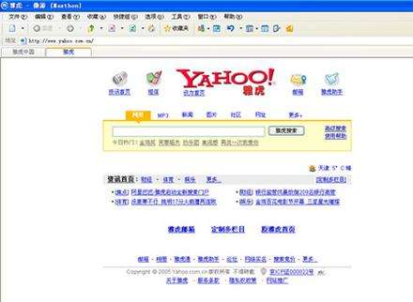
工程化的由来
由于功能的简单性，
旧时代的页面就长这个样：

Slide 7
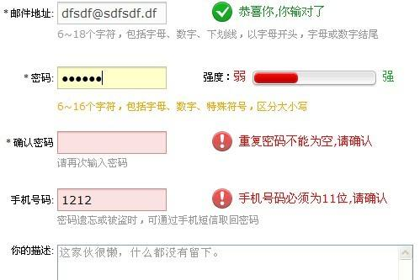
工程化的由来
又或者是这样：
其中，js只在表单的校验中才有点用

Slide 8
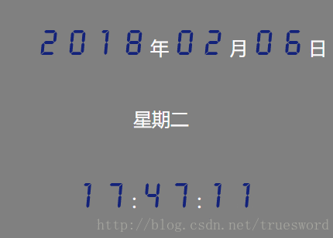
工程化的由来
虽然如此，页面的逻辑（又或者说是js逻辑）也是在不断的增加，
这个时期它们的主要作用是编写一些小组件

Slide 9
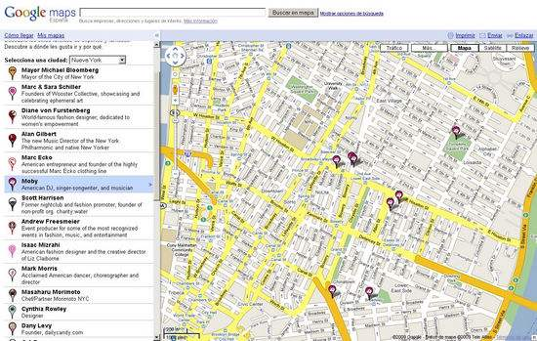
工程化的由来
直到1998年前后
XMLHttpRequest出现了，
JS 可在不重载页面的情况与 Web 服务器交换数据
谷歌公司用这个新的api，开发出了
Google 地图、Google 搜索建议

Slide 10
工程化的由来
这个标志着，JS从只能写写页面小组件，
一下子进化到能写复杂程序了。

Slide 11
什么是工程化
2. 什么是工程化

Slide 12
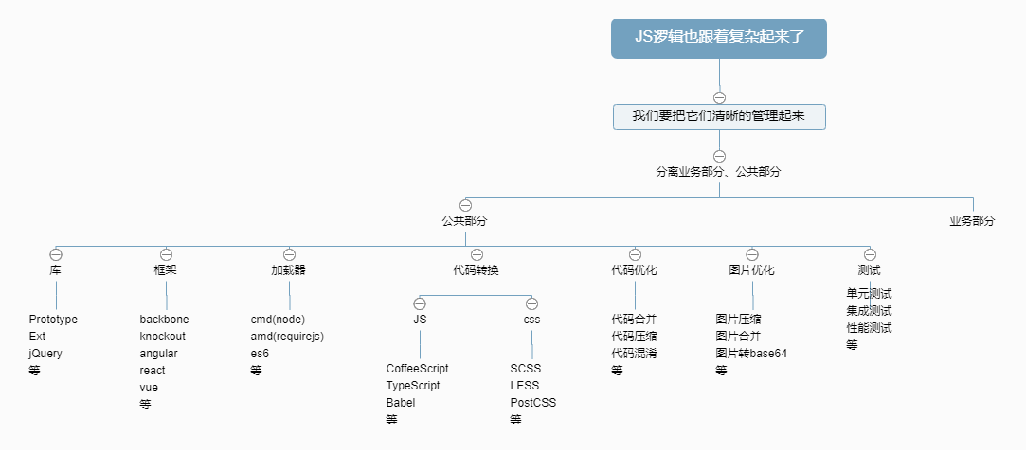
什么是工程化
随着用程序的复杂化，也意味着：
Notes:
要清晰的管理一个庞大应用的应该怎么做呢？
1.
第一步是要把应用中的公共部分和业务部分拆分开来（很高兴，这一部分已经有人替我们做了，诞生了一些优秀的库和框架）
2.
由于JS脚本初期的简单性，大部分页面的逻辑都可以容纳在一个js文件里面，这个时候用Script标签将其引入页面是很顺理成章的
但是，随着应用功能复杂起来Script标签要按照依赖顺序来手动管理脚本的加载变得麻烦、易错、还可能有性能问题
3.
脚本加载器就是为了解决这个问题而出现的，它们一般会拥有这些功能：
一、自动计算依赖
二、异步加载
三、按需加载（懒加载）
4.
还有为了达成某些目的，我们可以使用JS以外的语言来进行开发：
比如Typescript，增加了类型检查
比如Babel，可以使用es6的新语法以提高生产力
SCSS、LESS、PostCss等为 css 添加 变量、mixin、函数 等功能。
5.
为了提高应用性能，还要对代码进行优化，图片进行优化
6.
为了提高代码代码质量还要提供测试。

Slide 13
什么是工程化
那么工程化是什么呢？
是让大型软件开发
1. 运行效率更高
2. 开发效率更高
3. 代码质量更高
而采取的手段。

Slide 14


工程化有什么工具
除了以上的工具之外工程化还需要有一些指导的思想：
1. 运行效率更高
雅虎前端优化的35条军规
Notes:
这两本书虽然出版了有十年了，但是还是很有指导意义。

Slide 15



工程化有什么工具
2. 开发效率更高
Notes:
采用现代的mvvm框架，及环绕其进行开发的生态环境、全家桶产品，可以有效地提高代码生产力。
Mvvm的一个重要的特征就是数据绑定，也就是说，模型model上的属性改变了，dom上的内容会自动改变。

Slide 16


工程化有什么工具
3. 代码质量更高
Notes:
代码质量可以通过测试来进行保证:
Karma 是一个测试用例的运行器
Mocha是一个测试框架

Slide 17


工程化的由来
除此以外，还有将工程化自动化的手段：
Notes:
代码转换、代码优化、图片优化、测试
还能附加其它的各种各样的功能，我们要输入的命令实在是太多了，
我们可以通过gulp、webpack等工具帮我们去组合这些命令。
还能监听文件系统，在文件发生变化的时候重新执行流程。

Slide 18
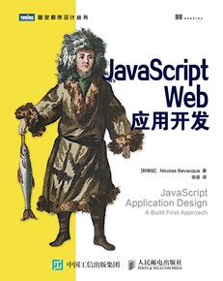
工程化的由来
这本书比较老了，2015年出版，
应该是第一本和工程化相关的中文读本了，
除去那些已经被淘汰的工具：
grunt → gulp、webpack
backbone → vue、react、angular
和用不上的东西：
Heroku
基本上包括了JS软件开发（包括前端和后端）的每一个流程，
其中可以进行工程化的每个节点。
《 JavaScript Web应用开发》

Slide 19
目录
1
前端工程化概述
2
NPM的介绍
3
开发VUE应用程序
4
异步编程

Slide 20
讲座大纲
NPM的介绍
常用的NPM命令
NPM的配置
package.json文件的重要字段

Slide 21
讲座大纲
NPM的介绍

Slide 22
NPM的介绍
NPM是随同NodeJS一起安装的包管理工具，
能解决NodeJS代码部署上的很多问题，常见的使用场景有以下几种：
允许用户从NPM服务器下载别人编写的第三方包到本地使用
允许用户从NPM服务器下载并安装别人编写的命令行程序到本地使用
允许用户将自己编写的包或命令行程序上传到NPM服务器供别人使用

Slide 23
讲座大纲
2. 常用的NPM命令

Slide 24
NPM的介绍
常用的NPM命令：
初始化，为当前工程生成一个package.json文件
npm init
npm init -y
安装依赖，通过读取package.json里面的内容，递归下载当前工程的依赖文件
npm install
npm i
添加依赖，下载第三方库，并把依赖信息记录到package.json文件里面
npm install <packageName+> -D
npm install <packageName+> -S
添加全局工具
npm install <packageName+> -g
Notes:
初始化生成的package.json文件就好像是它的后缀说的一样是一个JSON文件，
里面有几个有用的字段，我们会在接下来介绍。
由于国内环境的特殊性，安装依赖的时候很可能遇到依赖下不下来的问题。
要解决这些问题需要对NPM进行一些配置这个也会再接下来介绍。
至于添加依赖的时候-D，-S，也是跟package.json文件的字段有关的。
-g命令一般用来安装一些全局工具，比如脚手架、编译工具之类的命令行工具

Slide 25
讲座大纲
3. NPM的配置

Slide 26
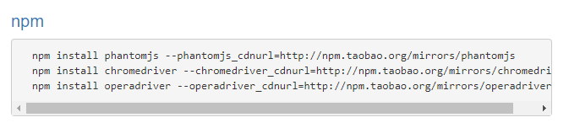
NPM的介绍
NPM的配置：
配置镜像，加速依赖下载：
npm config set registry=https://registry.npm.taobao.org
切换到淘宝镜像，可以应付大部分的依赖下载
还有一部分需要特殊处理的可以参考
https://npm.taobao.org/mirrors
如果配置了私有NPM镜像的话，也可以通过这个命令行切换到私有镜像，
搭建私有镜像的常用工具有sinopia、pm2
Notes:
这一些需要特殊处理的包，都是因为使用了二进制文件，需要从github上面下载二进制文件造成的。

Slide 27
NPM的介绍
对于经常需要切换镜像地址的人，
有另外的工具：
nrm：
一个命令行工具，
可以通过 npm install -g nrm 命令进行安装。
列出所有可用镜像：
nrm ls
显示当前使用镜像：
nrm current
切换镜像
nrm use <registry>
添加镜像地址
nrm add <registry> <url>

Slide 28
讲座大纲
4. package.json文件的重要字段

Slide 29
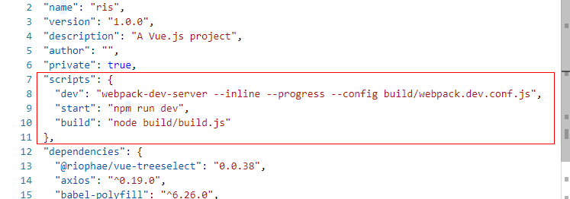
NPM的介绍
package.json文件的重要字段：
scripts：
命令行列表，用于记录当前程序的重要命令行，
一般来说新接手到一个程序，要知道它怎么编译、怎么运行，
除了可以看README.md文件以外，还可以看这个字段
以右图为例
运行命令行：
npm run start
就相当于运行命令行：
npm run dev
就相当于运行命令行：
webpack-dev-server ........
Notes:
首先提一下，这里说的重要，意味这这些字段能够影响程序运行。
除此之外使用NPM命令来运行命令行，和直接在命令行里面运行目标命令有点不同：
使用NPM命令的命令行，会取用/node_modules/.bin/下面的命令行工具。
这意味着什么呢？
1. 不会因为命令行工具的版本带来执行问题
2. 不用全局安装对应命令行工具

Slide 30
NPM的介绍
package.json文件的重要字段：
dependencies：
devDependencies：
这两个字段都是用于保存当前工程所依赖的依赖项的，
dependencies 对应的是 npm install <packageName+> -S 命令中的 -S
devDependencies 对应的是 npm install <packageName+> -D 命令中的 -D
那么这两个字段究竟有什么不一样呢？
当我们通过npm install下载当前工程的所有依赖的时候，
npm 会下载当前项目的 dependencies和devDependencies 中的依赖，
并且递归式的下载依赖的dependencies依赖

Slide 31
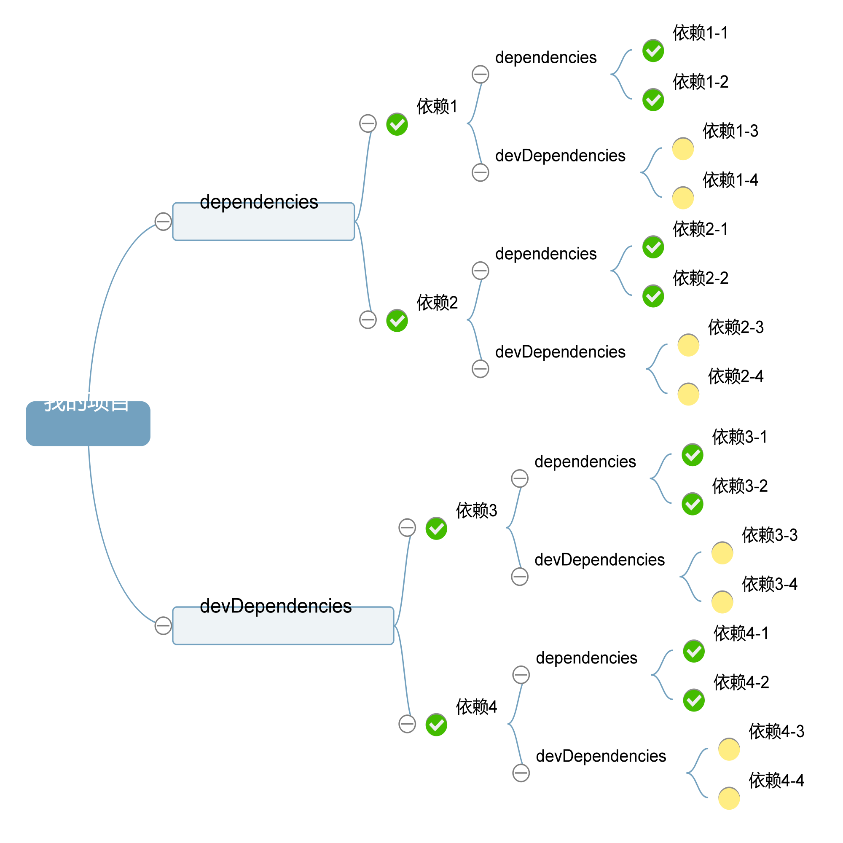
NPM的介绍
用一个图来说明这个关系就是：
Notes:
这个区别对于应用程序来说没有什么，
因为应用程序，是这个图的根节点，该下载的依赖会一个不落的下载到，
但是对于库、框架、工具来说，这个区别的很重要，
因为它们处于这个图的子节点的位置，
把运行中要用的依赖放到devDeps里面会让程序运行不起来。
把构建要用到的依赖放到deps里面会让我们的用户多下载很多冤枉包。

Slide 32
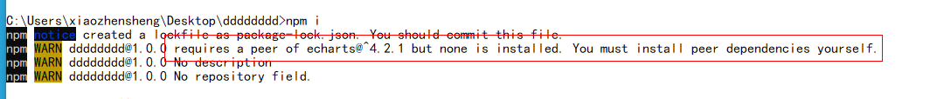
NPM的介绍
package.json文件的重要字段：
peerDependencies：
这个也是代表一种依赖，只是这个依赖不会在执行 npm install 的时候被下载，
它只会弹出这样一个提示，
提示我们去手动安装这个依赖。

Slide 33
NPM的介绍
peerDependencies的作用：
这个特性有什么用呢？
主要是给那些库的作者用的，
假设：
我是一个库作者，我要写一个vue的UI库，这个UI库依赖了eChart来绘图，
我在dependencies里面添加了eChart的依赖，然后发布。
我是一个应用开发者，我用了上面的那个库，但是上面那个库依赖的eChart有一个bug，
它最近被修复了，但是我要等上面的库作者更新它的依赖，才能修复这个问题。
所以：
使用peerDependencies的目的在于，把依赖库的版本选择权，交给使用该库的用户。
Notes:
问题：
当我们开发这个库的时候，
eChart究竟要不要写在dependencies或devDependencies里面？
要的话是写在哪一个里面？
devDependencies

Slide 34
NPM的介绍
main的作用：
用于指明包的入口文件。
主要是给那些库的作者用的。
bin的作用：
用于指明命令行的名称和其入口文件。
主要是给命令行工具的作者用的。

Slide 35
目录
1
前端工程化概述
2
NPM的介绍
3
开发VUE应用程序
4
异步编程

Slide 36
开发VUE应用程序
使用vue-cli脚手架工具
vue基础
vue组件间沟通
vuex
vue-router
vue思想

Slide 37
开发VUE应用程序
使用vue-cli脚手架工具

Slide 38
开发VUE应用程序
vue-cli是vue生态里面的脚手架工具，提供了：
快速创建项目
集成编译环境（webpack）
集成开发服务器（webpack）
webpack带来的作用：
文件合并
文件哈希命名
文件分割
文件压缩
代码编译
路径别名
图片压缩
图片转base64
公共模块提取
样式文件提起
HTML文件注入
静态文件复制
环境变量
条件编译
sourcemap生成
等等

Slide 39
开发VUE应用程序
有两个版本的vue-cli工具：
2.X 会把webpack文件直接放到工程里面，随时修改
3.X 会把webpack文件放到依赖里面，只读取在工程里面的配置文件
（3.X版本现在还支持2.X的创建项目的方式）
2.X版本的安装命令：
npm i -g vue-cli
3.X版本的安装命令：
npm i -g @vue/cli
新建工程：
vue init webpack <projectName>
新建工程：
vue create <projectName>

Slide 40
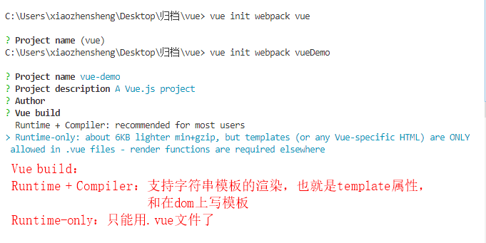
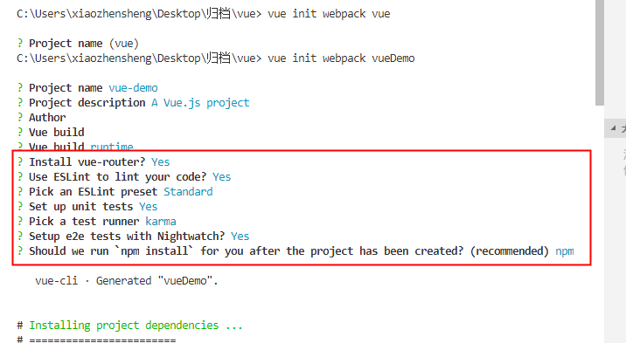
开发VUE应用程序
以2.X版本的命令行为例，新建一个名为vueDeom的工程：
vue init webpack vueDemo
在新建项目的途中会有一些问题需要填写：

Slide 41
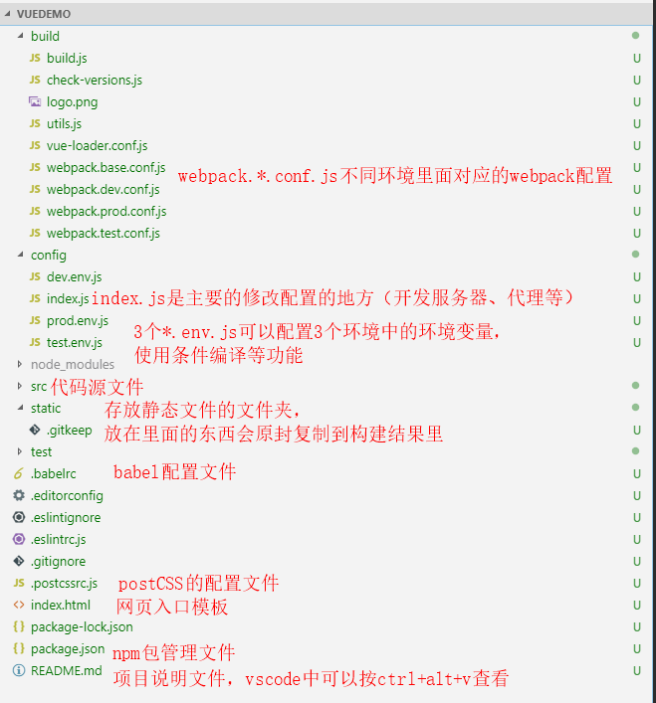
开发VUE应用程序
了解工程的目录结构
Notes:
预览一下，README.md文件， 可以看到工程对应的各种命令行，可以对照着package.json的script字段来看。

Slide 42
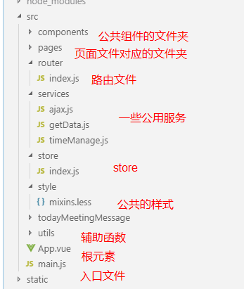
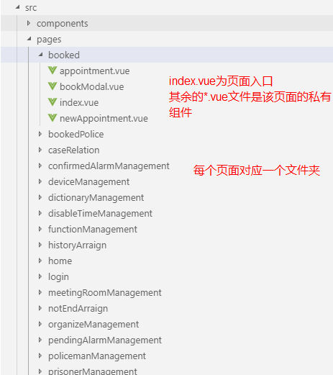
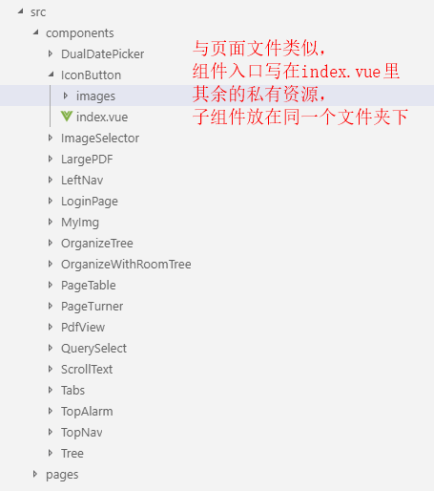
开发VUE应用程序
以最近开发的远程提讯系统为例，
说明源代码文件架构：
页面文件结构：
公共组件文件结构：
Notes:
这个文件架构是经过了几个vue项目，多次尝试以后目前较为理想的架构方式。

Slide 43
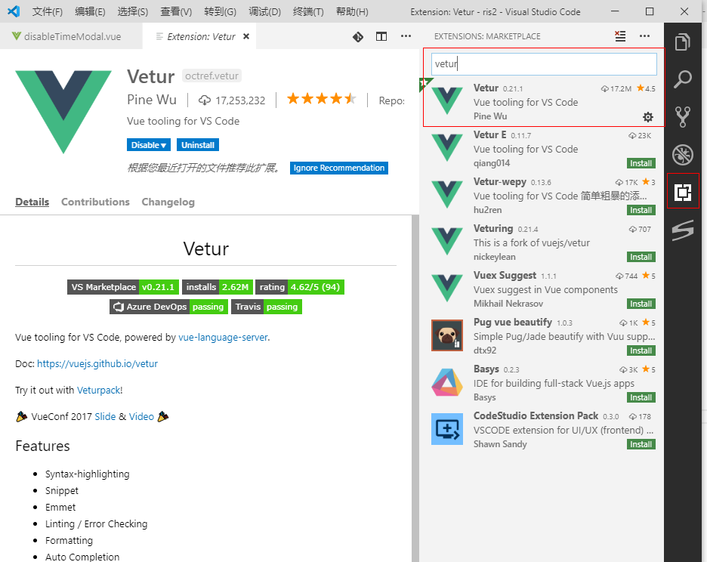
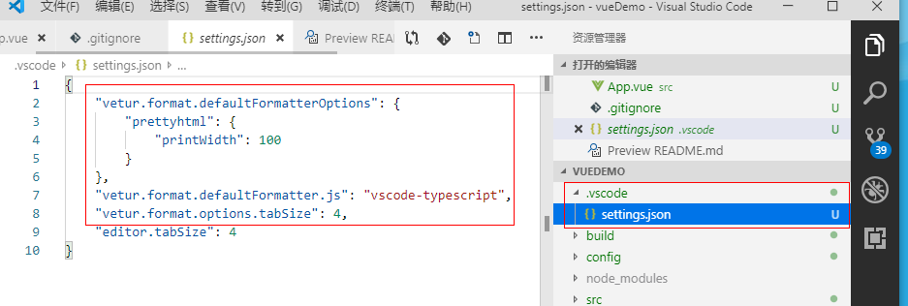
开发VUE应用程序
在进入下一节之前，还需要介绍一个vscode的插件，
帮助对*.vue文件进行语法提示、语法高亮、文件格式化
语法提示、语法高亮功能开箱即用
文件格式化功能要一定配置：
对项目的修改：
在项目文件夹的根部，新增一个.vscode/settings.json
就可以配置缩进、html元素属性的摆放方式等
用快捷键shift+alt+f可以触发对当前文件的格式化

Slide 44
开发VUE应用程序
2. vue基础

Slide 45
开发VUE应用程序
首先开篇说来，VUE的入门最佳还是它的官网教程：
https://cn.vuejs.org/v2/guide/index.html
但是为了这次讲座，会把VUE的基础语法进行一次简单的介绍

Slide 46
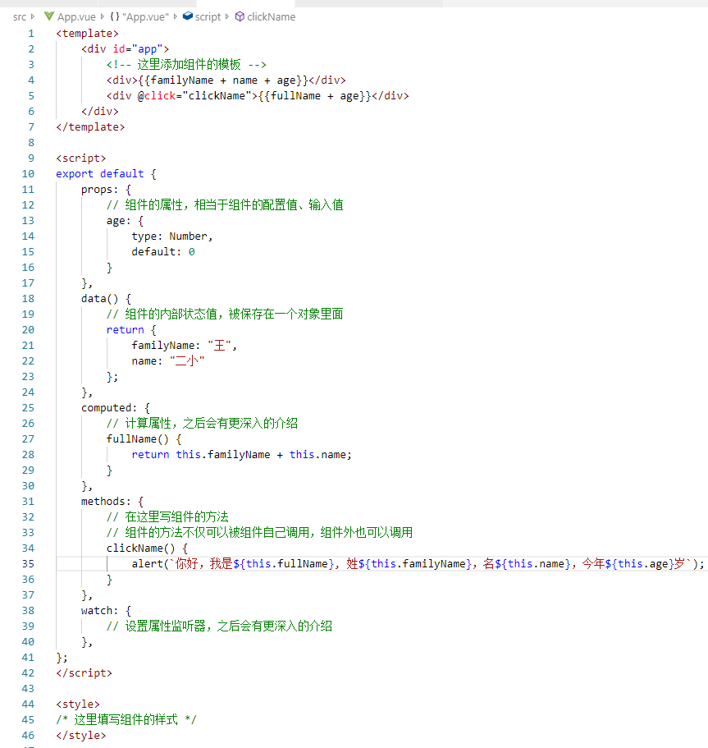
开发VUE应用程序
*.vue文件介绍
左边是一个简单*.vue文件内部结构：
主要分为三部分
<template>：模板部分
<script>：脚本
<style>：样式，可以有多个（?）
Notes:
这里为什么要允许有多个呢？
这关系到在编写css时候的最佳实践的问题。
同时*.vue还支持less、scss、postCss等css预编译工具，
具体的内容会在后面介绍。

Slide 47
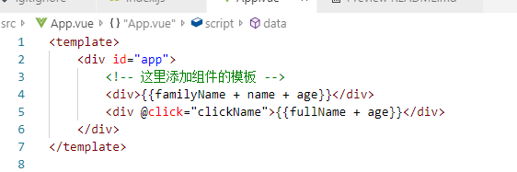
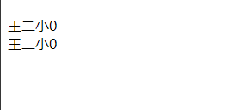
开发VUE应用程序
<template>：模板部分
字符串插值：
使用的还是刚才的例子，将表达式写在{{}}
就可以渲染出对应的内容
表达式中的变量，可以省略 this.
可以访问的变量包括：
props中生命的属性
data中定义的属性
methods中定义的方法
computed中定义的计算属性
从外部文件中import进来的东西，
需要在以上4个中的1个上进行声明，才能被模板访问。

Slide 48
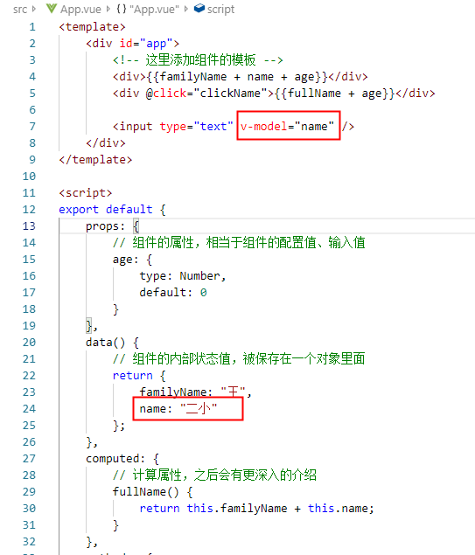
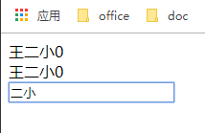
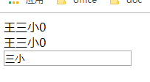
开发VUE应用程序
<template>：模板部分
属性绑定：
可以通过v-model指令和特定的属性进行“双向”绑定
v-model只可以使用在data和computed中声明的属性上。
通过输入框修改name的值后

Slide 49
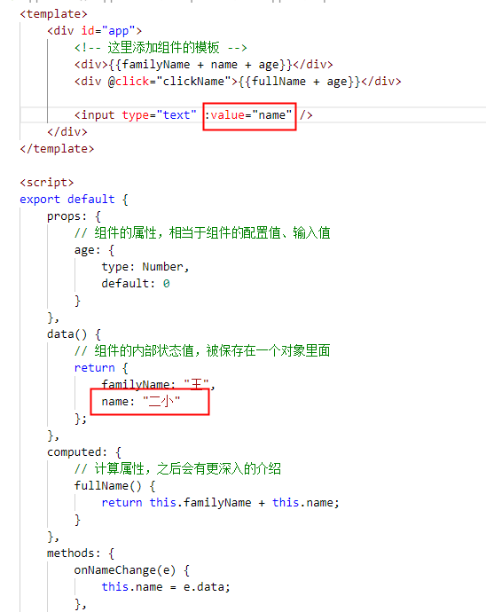
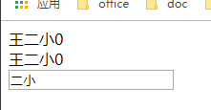
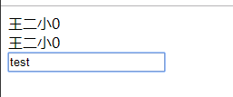
开发VUE应用程序
<template>：模板部分
属性绑定：
v-bind:propName 和 它的缩写 :propName
可以将值从父组件“传递”到子组件 ，
注意：
虽然说是绑定，但实际上是单方向的传递
虽然修改了输入框的值，但是外面的值并没有改变

Slide 50
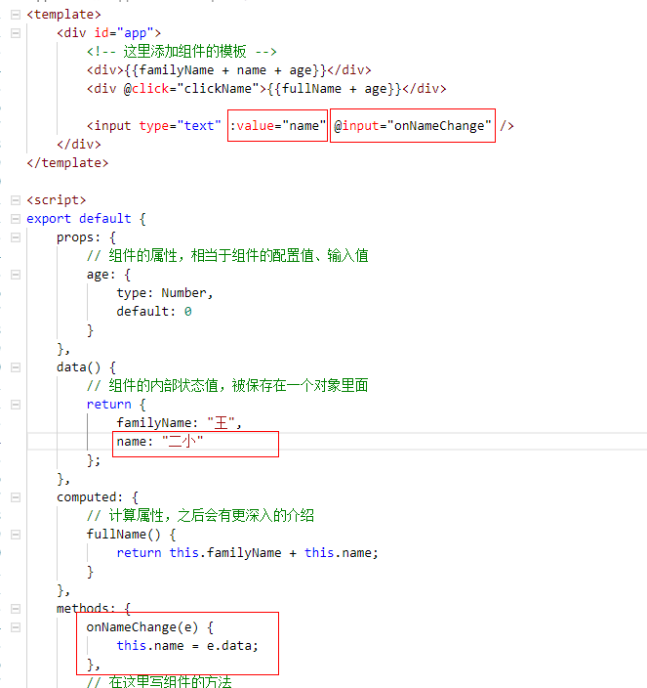
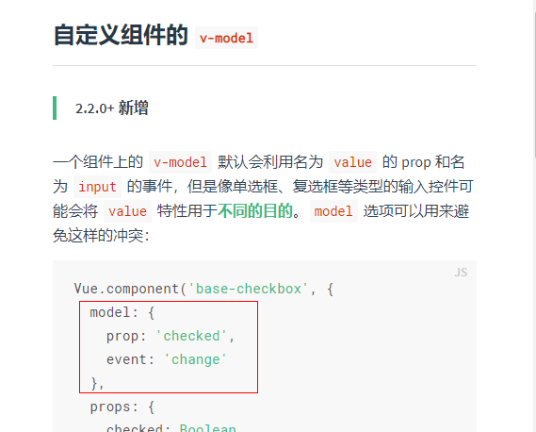
开发VUE应用程序
<template>：模板部分
属性绑定：
v-model 实际上相当于 v-bind + v-on

Slide 51
开发VUE应用程序
<template>：模板部分
事件绑定：
v-on:eventName 和 它的缩写 :eventName可以进行
事件绑定
事件绑定的属性只能是methods里面声明的方法
v-bind
父组件
双向绑定的原理
子组件
v-on

Slide 52
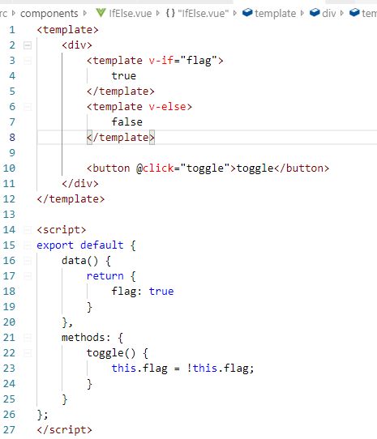
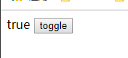
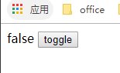
开发VUE应用程序
<template>：模板部分
条件渲染:
v-if
v-else
v-else-if
点击toggle按钮

Slide 53
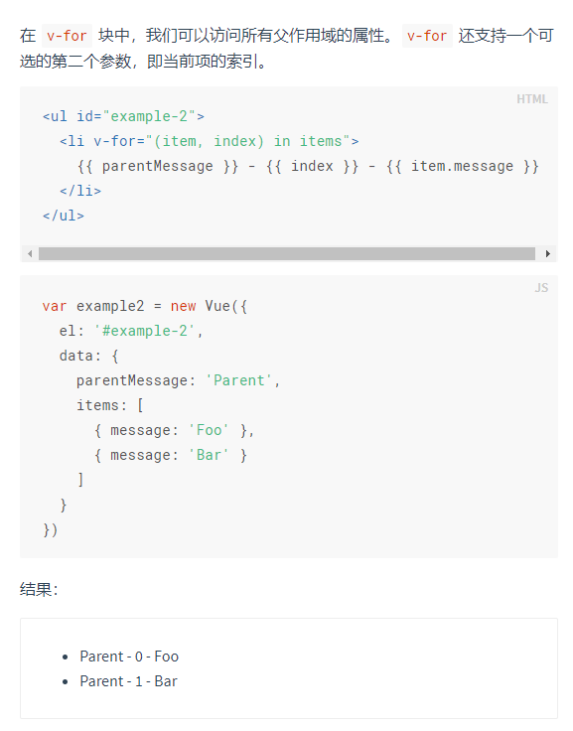
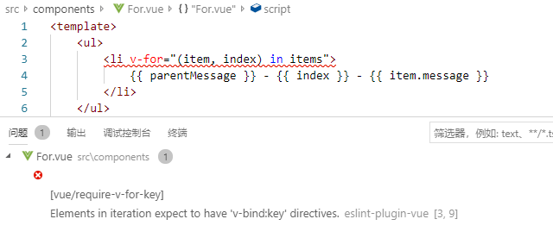
开发VUE应用程序
<template>：模板部分
列表渲染:
v-for
左侧是官网的一个例子，但是当我们将它复制到
我们的项目的时候，
它会报一个没有绑定:key的错误。
这个错误一般不会影响功能。
Notes:
这个是由eslint报出的一般不会影响功能，
这个错误和vue的dom更新机制有关，
vue首先通过数据模型生成VNode对象树，再对VNode对象树进行对比找出修改点，
当一个元素上绑定了相同的key的时候可以复用该元素dom，以提高渲染效率。
还有，可以利用这个特性做一个延迟消失的hack。

Slide 54
开发VUE应用程序
3. vue组件间沟通
Notes:
通过上一节的内容，我们大概可以写一些基本的组件了，
一个组件就是一个*.vue文件，
分割组件使代码逻辑更有内聚性，逻辑更加的清晰。
但是一个组件只负责一部分的功能，需要把它们组合起来才能发挥一整个系统的功能，
要将组件们给组合起来，组件之间就要有沟通的方式。

Slide 55
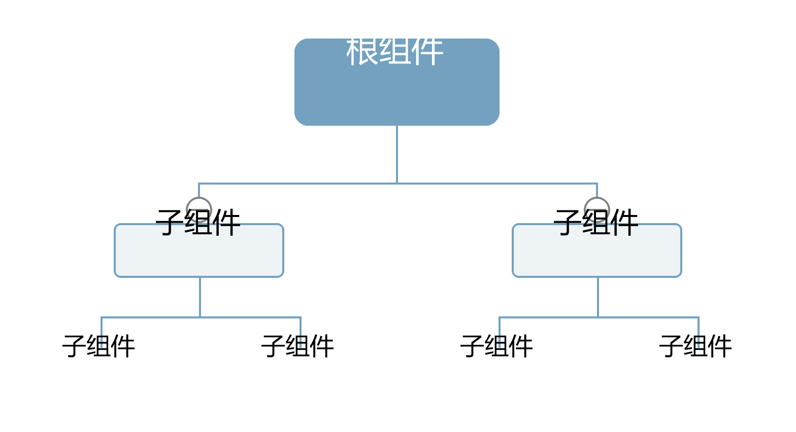
开发VUE应用程序
父子间沟通
兄弟间沟通
祖先后代间沟通
任意组件间的沟通
Notes:
如图所示，vue的组件和子组件之间采用的结合方式，回导致它最终形成了一个树形结构。
一个树形结构，可能会有这些沟通方法：
父子间沟通
兄弟间沟通
祖先后代间沟通
任意组件间的沟通

Slide 56
开发VUE应用程序
父子间沟通：
父子间的沟通，在前面的基础介绍当中已经介绍过了：
父组件和子组件之间可以通过
v-bind和v-on进行一个双向绑定。
v-modal和v-bind.sync也是同样的原理
v-bind
父组件
双向绑定的原理
子组件
v-on

Slide 57
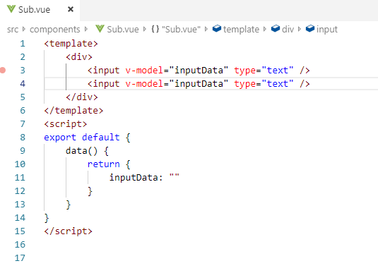
开发VUE应用程序
兄弟间沟通：
兄弟间的沟通是一个道理，
只不过需要父组件做一个中介，
但是由于有双向绑定在作用，
所以非常容易实现。
Notes:
左侧说完，
举一个极端例子：(右图)
给两个<input>子组件都绑定同一个数据就可以了。

Slide 58
开发VUE应用程序
祖先后代间沟通：
首先定调：
v-bind和v-on不支持跨层级，
只能作用在父与子之间。
v-modal、v-bind.sync也一样。
有人可能认为v-bind不行就不行了，
怎么连个v-on（事件绑定）都不行呢？
dom不是会冒泡往上传递么？
因为v-on就不是原生的dom事件，
v-on.native才是，
但v-on.native只支持原生事件，
不支持自定义事件
Notes:
不支持自定义事件有什么问题？
比如有一个弹框，我们按不同的按钮，
要求父组件有不同的响应，有了自定义事件，可以给不同的自定义事件绑定不同的回调函数，
反之，没有自定义事件，就只能监听click事件了，两个按钮都是点击事件，怎么知道怎么响应。

Slide 59
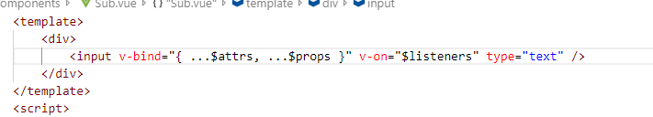
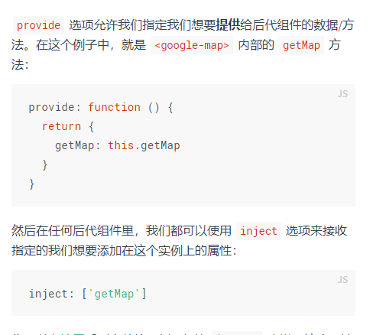
开发VUE应用程序
祖先后代间沟通：
1. 用蛮力（十分不推荐）
2. 使用$props、$attrs、$listeners等属性
（只能跨一级，应用场景受限，但是对于一些原有组件的简单包装很有用）
3. 依赖注入
Notes:
所谓的“用蛮力”就是：既然父与子可以通过绑定进行沟通，那么逐层进行绑定吧。

Slide 60
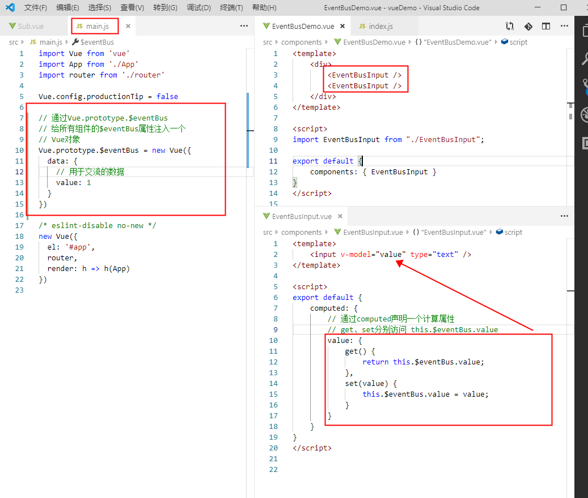
开发VUE应用程序
任意组件间的沟通：
1. 事件总线
（又或者是其他的能够建立事件系统的东西，非官方）
2. vuex
（官方，全家桶组件，下一节介绍）
Notes:
vuex的主题比较大，我们会在下一节进行介绍。
而事件总线虽然是非官方，但是实现方式也很简单（图例）
右下角，computed（计算属性）的其中一个用法

Slide 61
开发VUE应用程序
父子间沟通
兄弟间沟通
祖先后代间沟通
任意组件间的沟通
以上就是所有了么？
不是，以上的只是双向绑定，还有单向通信的方式：
方法调用
事件

Slide 62
开发VUE应用程序
在介绍单向通信之前，有必要明确一个问题：
Q: 既然有了双向绑定为什么还要有单向的通信方式？
A: 双向绑定在进行“数据同步”的时候确实很好很棒，
但是如果不需要“数据同步”的时候它反而会成为麻烦。
Notes:
什么情况下是不需要“数据同步”的呢？
举个例子：

Slide 63
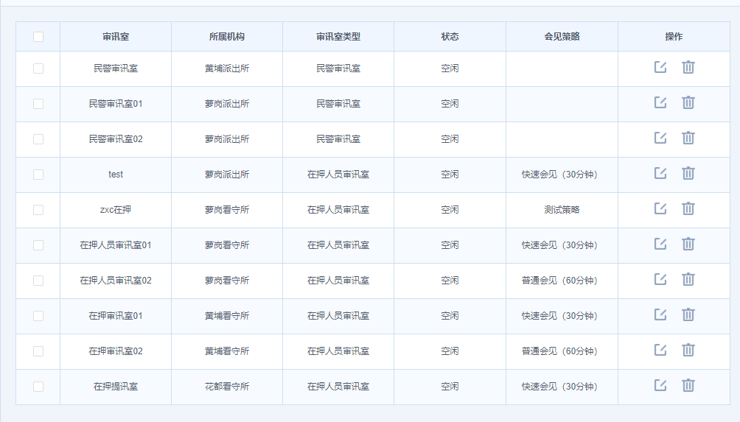
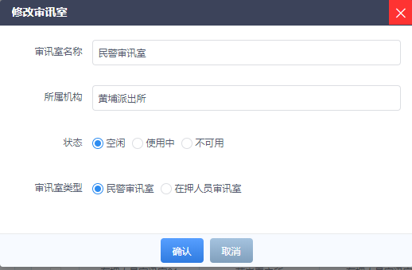
开发VUE应用程序
Notes:
有一个数据列表，
我点右侧的操作按钮，进行修改，弹出了一个框。
我在这个框上面进行修改。
改了一半，我不改了，把它关掉，这时候列表上的数据因为数据绑定而被修改了，
这样肯定不好。
这个时候就是单向通信出场的时候了

Slide 64
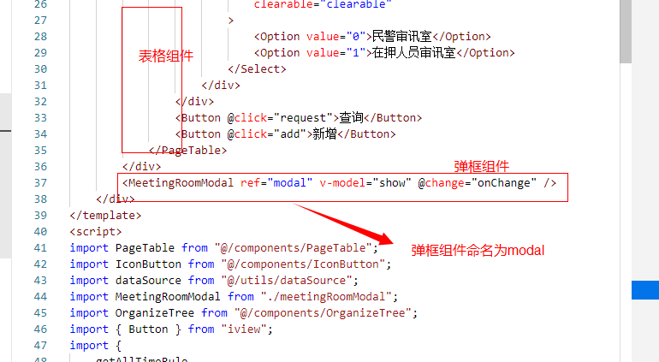
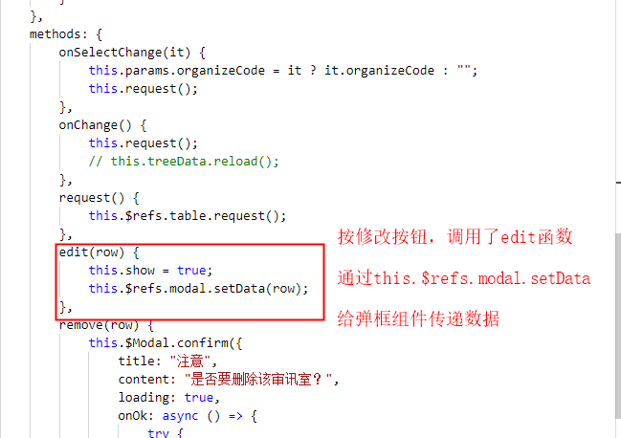
开发VUE应用程序
方法调用：
通过方法调用把数据“传入”目标组件

Slide 65
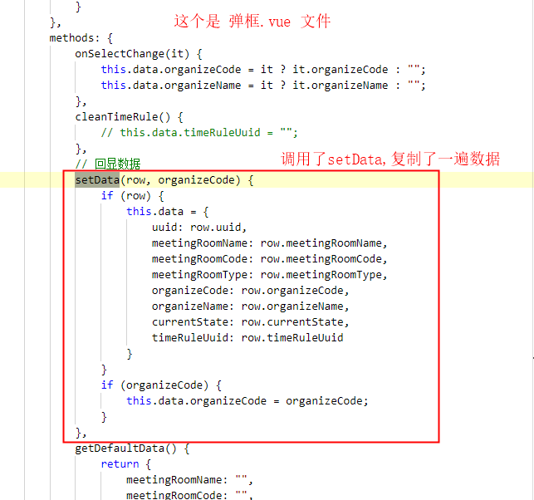
开发VUE应用程序
方法调用：
通过方法调用把数据“传入”目标组件

Slide 66
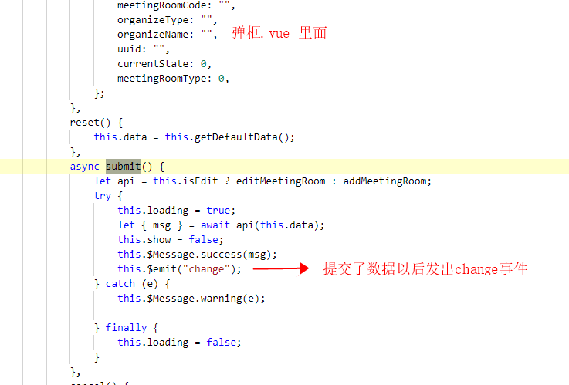
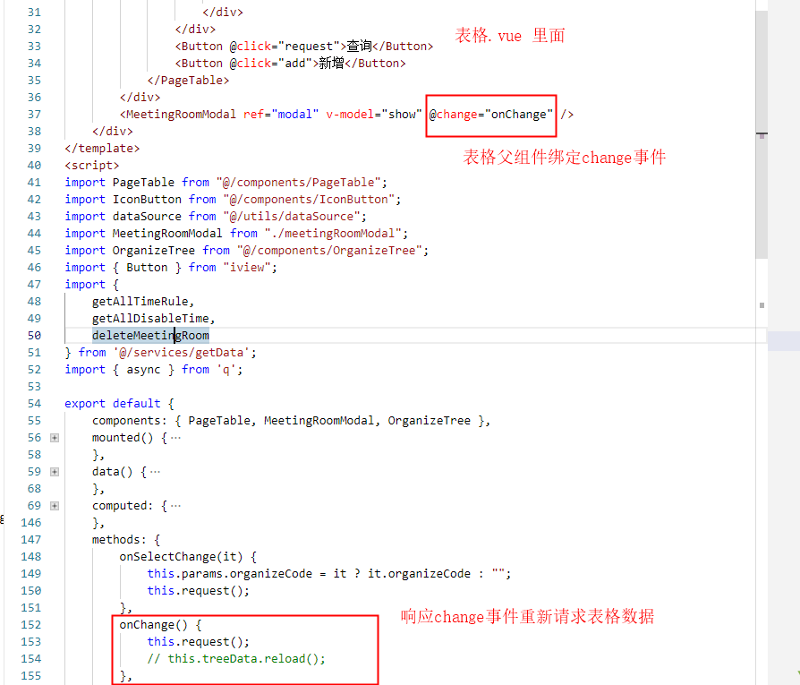
开发VUE应用程序
自定义事件：
通过自定义事件“输出”数据

Slide 67
开发VUE应用程序
4. vuex

Slide 68
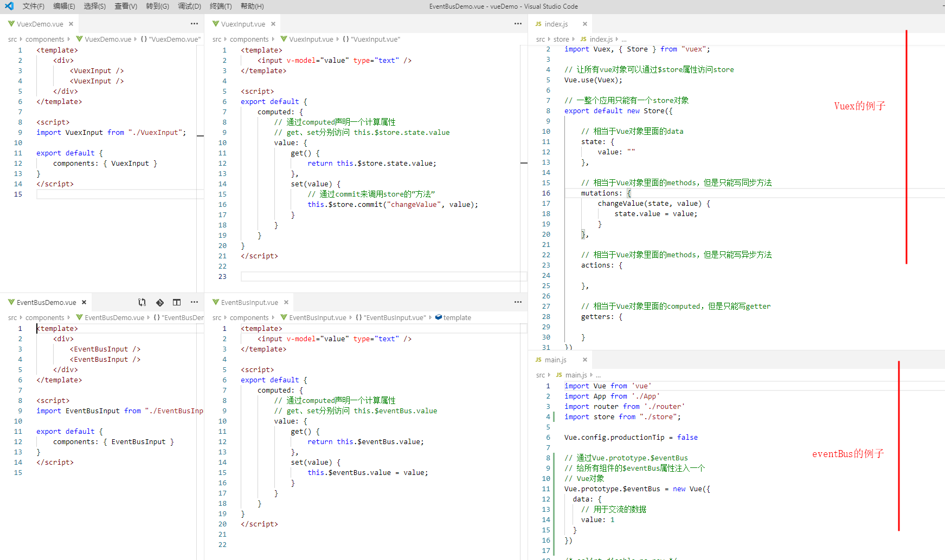
开发VUE应用程序
通过和EventBus的例子进行对比，我们可以发现它们的相似度极高：

Slide 69
开发VUE应用程序
排除那些“语法”上的不同，让我们来关注它们间真正的不同：
event bus | vuex | 对比 | 目的
data | state | 相同 | 只能通过同步方式， 通过特定方法(mutaions) 修改state
methods | mutations | mutations 只能为同步函数
methods | actions | actions为异步函数， 且不能修改state， 需要委托mutations修改
computed | getters | getters没有setter功能

Slide 70
开发VUE应用程序
只能通过同步方式，通过特定方法(mutations)修改state的应用：
commit方法调用
方法名称
原有的state
同步的
mutations
方法
修改后的state
其他参数
Notes:
从这个图里面可以大概的看出commit方法的调用方式，
这个过程中可以在commit方法调用的过程中做手脚。

Slide 71
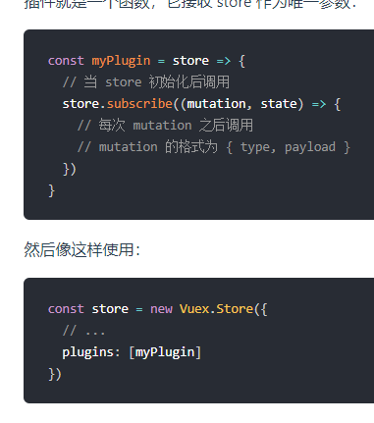
开发VUE应用程序
commit方法调用的过程中做手脚——vuex的插件系统：
vuex的插件API超级简单，有且仅有一个subscribe（订阅）函数，
用来监听commit方法的调用，
获取调用的参数，
调用前后的state的状态，
可以做到：
在插件内提交 Mutation
生成 State 快照
Logger 插件
换句话说，在不需要插件功能时，vuex和eventBus差不多，
vuex的价值在于插件
Notes:
当然，vuex还有其他一些的功能，好像命名空间，代码模块分割等。

Slide 72
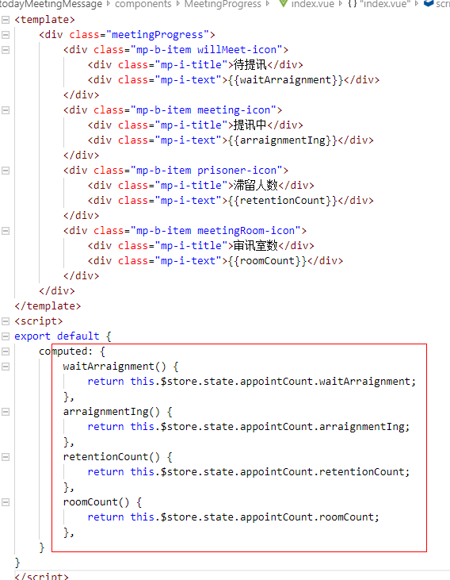
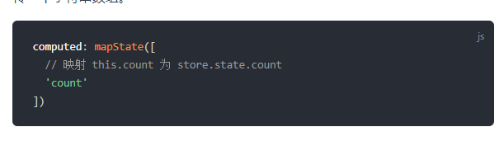
开发VUE应用程序
vuex语法别扭，造就了——vuex反模式：
1. 数据访问方式冗长
只是为了访问这区区四个变量，竟然写了这样大的一块
使用mapState 辅助函数：

Slide 73



开发VUE应用程序
vuex语法别扭，造就了——vuex反模式：
2. 数据倒腾
vuex里修改数据必须通过mutation函数，
我想简单修改个数据还得多写一个函数？
老实按照这个方法来写：
声明函数麻烦的问题接下来解决

Slide 74



开发VUE应用程序
vuex语法别扭，造就了——vuex反模式：
3. 修改函数过多
直接给出修改方案：
Notes:
这里没有实际病例，因为没有这样死脑筋的人
首先需要一个辅助函数，
然后在mutations里面添加一个update函数

Slide 75
开发VUE应用程序
5. vue-router

Slide 76


开发VUE应用程序
经过刚才的介绍我们已经生成了3个组件了：
能不能为他们每一个都做一个展示页面呢？
能，还挺简单的：
Notes:
可以看出，vue-router的配置还是挺简单的。

Slide 77

开发VUE应用程序
这样就可以通过对应路径访问对应页面了：
对于简单的路由，足够简单，
任何一个组件都可以
直接当成是页面进行注册。
那么复杂的路由呢？
vue-router支持：
1. 动态路由
2. 嵌套路由
3. 路由守卫
Notes:
复杂路由的功能：
1. 动态路由，从url中提取参数，供被访问组件使用
2. 嵌套路由，通过url来决定，页面的组件嵌套方式
3. 路由守卫，监听路由的切换，通过挂载钩子函数的方式，来决定跳转是否成功，是否要二次转换等功能，
适合用来做权限控制

Slide 78

开发VUE应用程序
第一个例子，解析了两个问题：
1. 动态路由怎么用
2. 路由的优先级
动态路由：
注册路由时，通过在其中加入”:xxx”的片段
之后就可以在组件中通过this.$route.params.xxx
来访问到该值
路由的优先级：
遍历注册数组，由上往下，逐条进行匹配测试，
找出第一个适合的条目进行渲染。
Notes:
1. 通过在路由注册时在

Slide 79

开发VUE应用程序
以刚才的例子为例：
/test/special，
被第一个路由匹配到了，
渲染了Special组件

Slide 80

开发VUE应用程序
将路由顺序倒换一下，
仍然访问 /test/special，
但是被第一条路由
/test/:normal匹配到了，
所以渲染的是Normal组件

Slide 81

开发VUE应用程序
之所以要特意说明这个规则是因为，我们在开发过程中， 发现了一个问题：
一旦使用了特殊路由（动态路由、嵌套路由），
只要前面一小段相同，
总会让人不由自主地修改原有的动态、嵌套组件，
导致本该分开的两个组件的逻辑混在一起

Slide 82

开发VUE应用程序
嵌套路由：
Notes:
这个图有一定的错误（组件的渲染时机），但是对理解嵌套路由是够用了。

Slide 83

开发VUE应用程序
路由守卫：
监听路由的切换，通过挂载钩子函数的方式，
来决定跳转是否成功，是否要二次转换等功能。
（适合用来做权限控制）
右侧例子是远程提讯系统的一个
组件内路由:
next() // 跳转
next(false) //阻止跳转
next(path) //跳转到另外的页面

Slide 84
开发VUE应用程序
导航守卫：
全局守卫：
全局前置守卫（beforeEach）
全局解析守卫（beforeResolve）
全局后置钩子（afterEach）
路由独显守卫：
beforeEnter
组件内的守卫：
beforeRouteEnter
beforeRouteUpdate
beforeRouteLeave
官方文档

Slide 85
开发VUE应用程序
完整的导航解析流程：
1. 导航被触发
2. 在失活的组件里调用离开守卫
3. 调用全局的 beforeEach 守卫
4. 在重用的组件里调用 beforeRouteUpdate 守卫
5. 在路由配置里调用 beforeEnter
6. 解析异步路由组件
7. 在被激活的组件里调用 beforeRouteEnter
8. 调用全局的 beforeResolve 守卫
9. 导航被确认
10. 调用全局的 afterEach 钩子
11. 触发 DOM 更新
12. 用创建好的实例调用 beforeRouteEnter 守卫中传给 next 的回调函数

Slide 86
开发VUE应用程序
6. vue思想

Slide 87

开发VUE应用程序
vue是目前流行的流行的mvvm框架之一。
mvvm框架各种各样，
但是都会有一个共有的特征——双向数据绑定。
凡是这种拥有双向数据绑定的框架，
其核心都运用了观察者模式。
通过观察模型的变动，
或更新数据，或更新dom。
在中vue，被观察的原点就是声明在data中的数据。
模板、computed、watch观察data，
computed又能被别的computed或模板观察。
所以一切的初始数据都来源于data中。

Slide 88
开发VUE应用程序
明确了 被观察者（data） 和 观察者（computed、模板、watch）
的关系以后，还有一个问题：
究竟是什么触发了模型的改变？
用户操作
ajax
定时器
我们应该如何最大限度的去利用这些条件？
Notes:
我打算通过对一些反模式进行逐渐的改进，以探索vue框架的最佳模式。de

Slide 89





开发VUE应用程序
Notes:
我们以一个计算全名的程序为例，
这个是基础实现，我们要怎样来计算全名呢？
第一个错误示范：
这个例子很清晰：在两个<input>上面绑定了input事件，一旦输入内容变化，就重新计算一遍fullName。
这个例子也运行得很正常（我尝试过运行了）。
那它有什么问题呢？我们试着让应用更复杂一点：
1. 为了适应数据回填的需要，我们要给data里面的数据进行初始化。（点）
这是个小意思，只不过有些小重复，我们再改改（点）
好，第一个复杂化的需求我们完成了。
来第二个需求。
2. 现在我要加一个按钮，只清空名不清空姓
不知道你们发现了没有，随着这个需求增多，我们并没有从vue这个框架里面获得了多大的好处。
我们写的还是jquery时代过来的过程式代码，手动维护fullName的状态，手动调用calculateFullName函数，更新fullName字段。
除了不用手动更新dom以外，没有比jquery好多少。
如果某个地方忘记手动调用calculateFullName函数了，应用就出bug了。
有什么解决办法？
我们先来解决手动调用calculateFullName函数的问题吧。

Slide 90

开发VUE应用程序
最佳实践一：能够通过观察数据（watch）做到，通过watch来做，不要手动调用函数，你管不过来（响应式编程）
Notes:
我们把监听用户操作改为了监听数据，看起来没有什么大变化，
但是我们成功的消灭了一个问题：
我们现在不用担心某个地方忘记手动调用calculateFullName函数，导致bug了。
为什么会带来这个不同？
因为 在中vue，被观察的原点就是声明在data中的数据
我们在原点对数据进行观察，利用观察者模式的响应性，来维护fullName当然不会出错了。
而且请看cleanName函数，这个函数现在变得更加的纯粹了，它不用负责重新计算fullName了。

Slide 91

开发VUE应用程序
最佳实践二：能够通过computed“推理”出来的一切，都用computed“推理”出来（声明式编程）
Notes:
那还有没有继续改善的余地呢？
有，运用计算属性computed（点）
好好看看我们都删除了些什么？
我们删除了
1. data里面的fullName，我们现在不用维护它了，完全不用，就连初始化都不用。
2. 我们删除了watch
最后只多了一个computed计算属性，它接替了calculateFullName的位置。
所以，这说明了什么？
说明，computed计算属性实在是太强大了，
它替代了data，可以直接在data以外的所有地方访问的到、
它替代了watch，自动替我们监听了调用过程中用到的一切声明的data、computed的变化、
它替代了method，里面逻辑是familyName + name 到 fullName 的推理过程。
它是一个三合一结构，给我们带来了第二个最佳实践。
声明式编程，是一个函数式编程里面的概念，函数式编程里面还 无副作用的引用透明 可以应用在js开发中l

Slide 92

开发VUE应用程序
那是不是说最佳实践一就没有用了？
不，它适合来做一些这样的事：
在数据符合一定条件时，
做出相应的操作

Slide 93
开发VUE应用程序
嗯，程序演化得很好，
但是它是同步的，
异步的情况下，这两个原则还好不使？
好使，好使的很，但是我们会遇到新的问题。

Slide 94



开发VUE应用程序
Notes:
我们以一个联动下拉作为例子。
它的基本架构如图，就是两个<select>,
和两个获取数据的异步函数。
如果按照我们之前讨论的最佳实践来做的话（点）
你会发现这些框住的地方，都是promise，
v-for（for指令）那里会出错，根本就动不了嘛。
没办法，只能退而求其次，（点）
这样就不能实现规则二了。规则二的好处都有啥，前面已经说过了。
有没有一个方法，一个两全其美的方法，既能使用异步、又能使用规则二。
有。

Slide 95


开发VUE应用程序
思路就是，把Promise转换成一个Vue对象，
利用Vue对象的响应性。
最佳实践三：必要时，可以利用响应性，化异步为同步。
Notes:
我将这个东西写成了一个辅助函数dataSource。
通过使用这个辅助函数，可以写出了这样的代码。（点）
到此为止，vue相关的介绍就完了。j

Slide 96
目录
1
前端工程化概述
2
NPM的介绍
3
开发VUE应用程序
4
异步编程

Slide 97
讲座大纲
什么是回调
什么是异步
异步和回调的关系
异步函数的发展
Promise
await、async

Slide 98
什么是回调
定义：
如果你把一个函数作为参数传递给另一个函数，我们就说这是回调函数。
作用：
回调函数不是由该函数的实现方直接调用，
而是在特定的事件或条件发生时
由另外的一方调用的，用于对该事件或条件进行响应
常见模式：
观察者模式
策略模式
Notes:
回调函数很简单，相信在座的大部分人都知道，但是这里也姑且介绍一下。
这个定义是在百度上转抄过来的。

Slide 99


什么是异步
浏览器自带的异步函数：
setTimeout、setInterval
callback函数和setTimeout函数的区别究竟在哪里？
Notes:
要讲异步函数之前，我们先列一些浏览器自带的异步函数。(点）
我们可以看一个最简单的回调应用，和一个异步函数的应用。
它们的的调用方式非常相像吧。（点）
这个才是它们的区别，callback的打印语句按照顺序输出了。
而setTimeout的打印语句会被延迟执行。
setTimeout是怎么做到这个的？这就要说起js的事件队列了。

Slide 100

什么是异步
1. 所有同步任务都在主线程上执行，形成一个执行栈
2. 主线程之外，还存在一个"消息队列"。
只要异步操作执行完成，就到消息队列中排队
3. 一旦执行栈中的所有同步任务执行完毕，
系统就会按次序读取消息队列中的异步任务，
于是被读取的异步任务结束等待状态，
进入执行栈，开始执行
4. 主线程不断重复上面的第三步
异步函数就是会进入“消息队列”的函数。
Notes:
这里有一句话，
一旦执行栈中的所有同步任务执行完毕，系统就会按次序读取消息队列中的异步任务
要同步的操作执行完了，再回去动消息队列中的东西。
这就是setTimeout会延迟执行的原因。
得出的结论就是（点）

Slide 101


异步和回调的关系
从之前的内容可以知道，异步需要用到回调，但是用到回调的不一定就是异步。
既然他们是不一样的就要遵守一些原则。
来看一个例子：
结论：同一个函数，时而异步时而同步，容易导致执行时序混乱。
Notes:
这个例子有什么问题呢？
看图，当data为真值时，执行顺序时。。。。
当data为假值时，执行顺序时。。。。

Slide 102

异步函数的发展
异步虽好，但问题不少：
回调地狱问题：
Notes:
这里是一个经典的用来调侃回调带来的问题的图。
随着异步步骤的增加，代码不断的横向发展。
缩进的金字塔越来越高。
底下的括号越来越长。
这里给代码带来了可维护性问题。

Slide 103
异步函数的发展
解决办法1：拆解function
Notes:
所谓的函数分解就是，把每一个异步步骤都拉出来作为一个函数

Slide 104
异步函数的发展
解决办法2：使用异步函数库
常用的异步库：
async.js
co.js
Notes:
这里有一个例子，使用async库的最常用的一个控制流函数waterfall，waterfall会一个接着一个执行里面的函数
用这个库有什么好处呢？
我们可以和前面的例子进行一个对比，前面的例子当中需要将下一步的函数，硬编码到当前一步的函数里面。
用了这个库以后它只要求我们的每一个步骤的末尾调用一个callback，把结果传入进去就行。
这样就解除了前一步和后一步之间的耦合了。
解除了耦合以后，这些函数的复用，就不用改代码了。
当然这个库也有缺点，那就是它的控制流函数可不只有waterfall一个，为了适应各种情况，还有一个列表的函数在等着我们。

Slide 105
异步函数的发展
Notes:
接下来是co.js的示例代码，它的核心代码非常的短小，只有几行，就在最下面。
这个核心代码做的事情很简单，就是启动一个迭代器，迭代器迭代出来的结果，就作为下一次迭代的参数，
一直迭代，直到迭代器完成为止。虽然真实的库文件要更加复杂，但是第一版的源代码只有200行。
真正支持它完成这些功能的有很大一部分是es6的新语法，生成器generator，
说起来这个库使用
生成器相关的待会会说

Slide 106
Promise
Promise的API介绍：
示例一
Promise的基础使用方法：
示例二

Slide 107
各种方法的优缺点
1.函数分解
优点：简单，不依赖任何东西
缺点：前后步骤通过函数名称耦合起来了，复用起来要修改
2.异步库：
优点：解耦了每一步骤的函数便于复用了
缺点：引入了一个库，视情况它可能很大，
为了适应各种情况，它可能有很多控制流函数，
不熟悉这些函数的人看起来也很累。
3.promise：
优点：es6标准推荐，旧浏览器可以polyfill兼容
标准推荐意味着什么呢？意味着正经程序员都应该懂
缺点：then then then的调用链对阅读干扰很大
Notes:
上面说了这么多的优缺点，但具体情况下，应该使用哪一个呢？
这个列表只作为一个参考，至于实战的时候应该要用哪个呢？具体例子还是要具体分析。
除了上面的3个方法以外，还有另外一个方法。
await和async关键字，其实这个才是这一节的重点。

Slide 108
await和async关键字
正所谓百闻不如一见，我们直接通过例子来说明
示例三

Slide 109


await和async关键字
最后，因为await和async两个关键字是es6的新语法，出于兼容性的要求，
我们要通过babel一类的转译器将它们转换成为es5的语法，让它们能在低版本浏览器上执行。
这就带来了一个问题了。
Notes:
左边的函数，经过编译以后成了右边这个模样。
给我们的调试带来很大麻烦。

Slide 110


await和async关键字
我们可以通过修改babel设置来，让开发过程中用es6语法，编译过程中使用es5语法。

Slide 111


推荐
Notes:
最后推荐两本书，一本是《JavaScript异步编程》，另外一本是《你不知道的JavaScript（中卷）》
想要更加深入了解一些本次讲座中的内容的，可以读一下。

Slide 112

中国广东省广州市黄埔区科学城开创大道2819号 邮编 510530
www.gosuncn.com
+86 020 32068888（电话） +86 020 32032888（传真）
股票代码 300098
谢 谢

